Slide 1

^{PREZENTACJA DLA KLASY 1 SP}
^{DO LEKCJI 23}
JAN CHRZCICIEL ZAPOWIADA
PRZYJŚCIE ZBAWICIELA

Slide 2
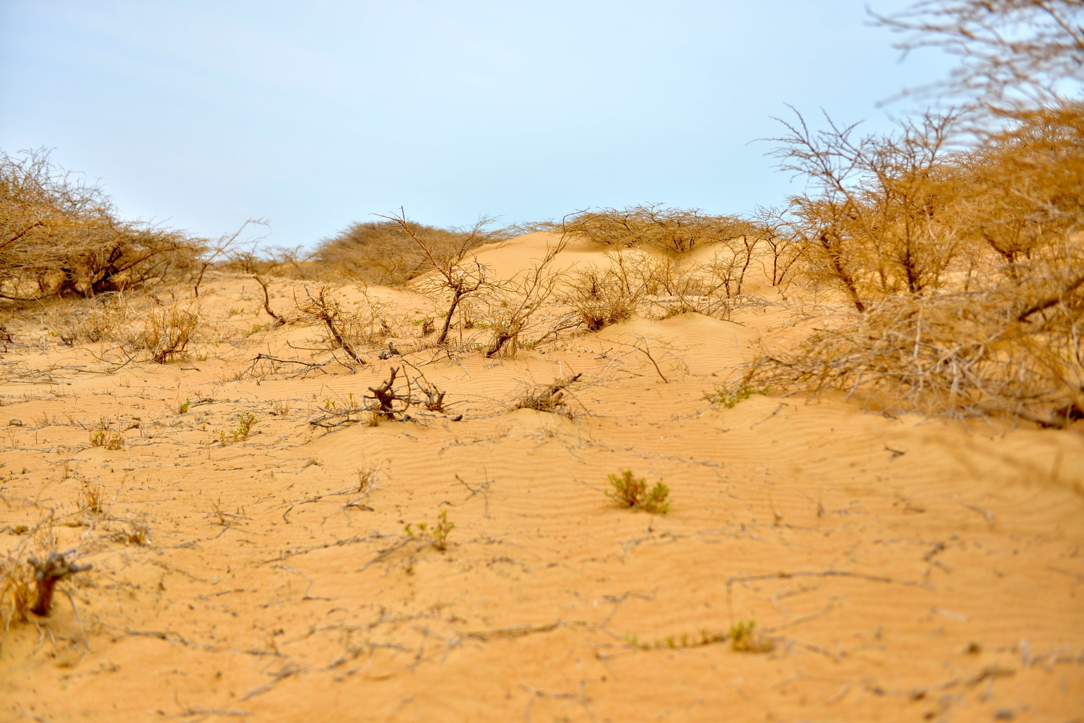

^{JAN CHRZCICIEL}
^{GŁOS WOŁAJĄCY NA PUSTYNI}

Slide 3
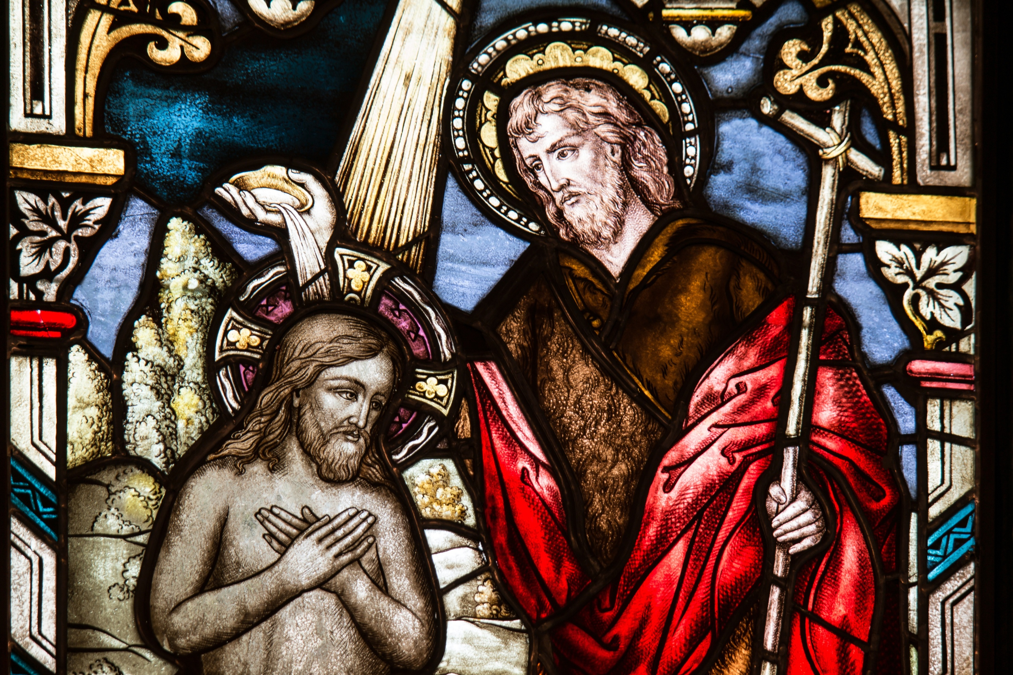
Jan był kuzynem
Pana Jezusa, ostatnim wśród proroków.
Nazywamy
go Chrzcicielem,
gdyż ochrzcił Jezusa.
1

Slide 4
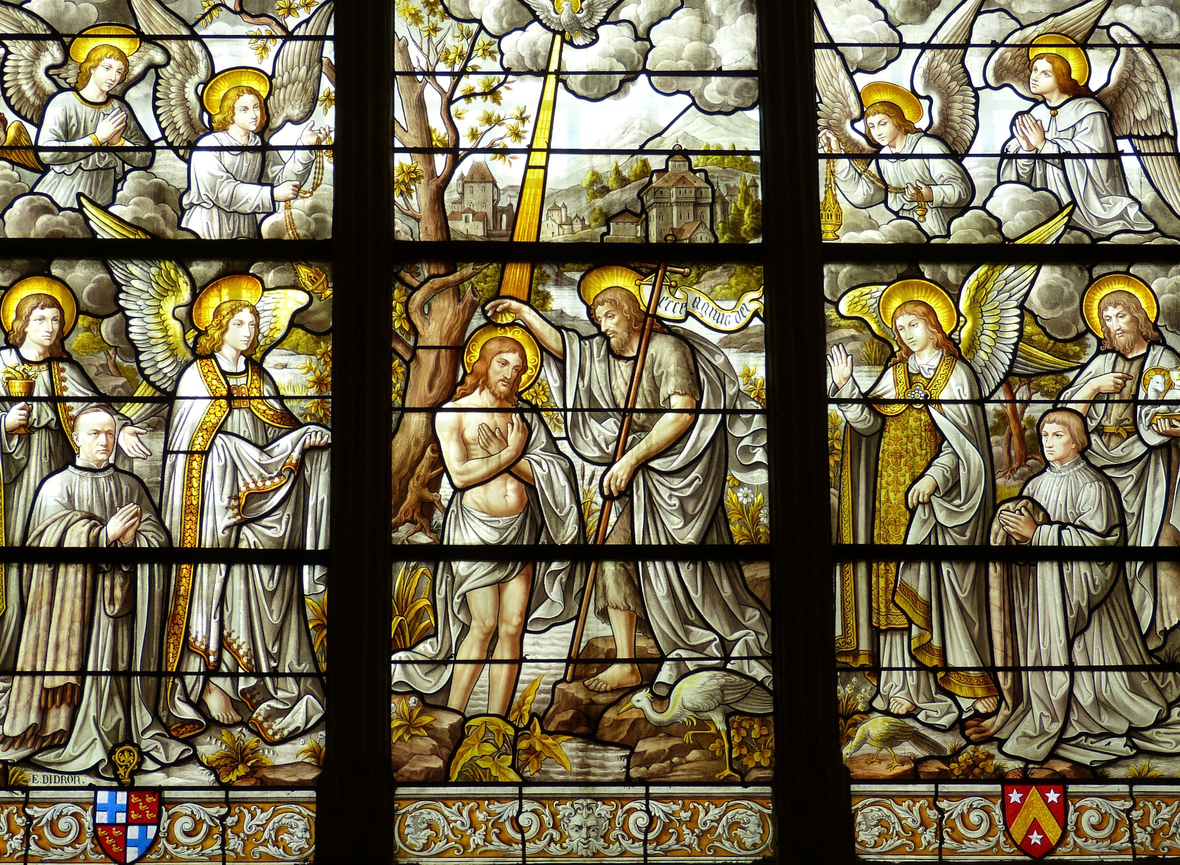
Jezusa nazwał Barankiem Bożym, który gładzi grzechy świata.
2

Slide 5
^{BIBLIOGRAFIA}
Jesteśmy w rodzinie Pana Jezusa. Podręcznik dla klasy pierwszej szkoły podstawowej, red. ks. prof. J. Szpet, D. Jackowiak. Wydawnictwo Święty Wojciech, Poznań 2012, s. 56-57.
^{Jesteśmy w rodzinie} Pana Jezusa. Poradnik metodyczny. Pierwsza klasa szkoły podstawowej, red. ks. prof. J. Szpet, D. Jackowiak. Wydawnictwo Święty Wojciech, Poznań 2012, s. 87-88.
^{FOTOGRAFIE}
^{pixabay.com}
3

